Slide 1
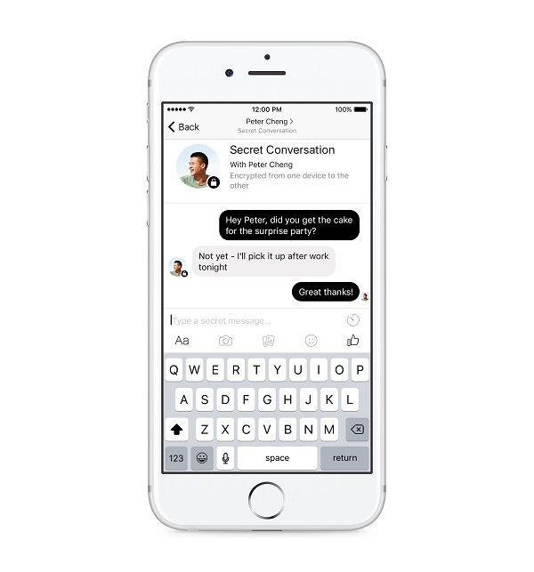
Jellibean a Surferboi
Adnodd 2a.
Jellibean
<home Surferboi
messenger
Suferboi
Welais i dy lun proffil di - neis
Diolch? Ydw i'n dy 'nabod di?
Diolch! Ydw i'n dy 'nabod di?
Dwi'n 'nabod Matt... Welais i ti ar ei restr ffrindiau.

Slide 2
Gwaith grŵp
Cyfnewid Gwybodaeth Bersonol
Cyfnewid manylion personol e.e. lleoliad, ardal, ysgol a fynychir, cyfeiriad cartref, oedran, enw iawn, rhifau ffôn, lluniau, safle GPS.
Mân Siarad
Defnyddio mân siarad neu dynnu coes i feithrin cysylltiad cymdeithasol.
Gweithgareddau
Cyfnewid gwybodaeth am ddiddordebau, hoff a chas bethau, hobïau. Ymddygiad all-lein ac ar-lein. Ymddygiad rhywiol ac ymddygiad nad yw'n rhywiol. Yn y gorffennol, presennol, dyfodol neu ymddygiad/gweithgareddau cynlluniedig.
Canmoliaeth
Clodfori a chanmol golwg, gallu, sgiliau, personoliaeth ac eiddo'r targed.
Cydberthnasau
Trafodaeth am deimladau gan holi am wybodaeth am gydberthnasau personol y targed gyda'r bobl bwysig yn ei fywyd, h.y. teulu, cariad, ffrindiau.

Slide 3
Cyfnewid Gwybodaeth Bersonol
Cyfnewid manylion personol e.e. lleoliad, ardal, ysgol a fynychir, cyfeiriad cartref, oedran, enw iawn, rhifau ffôn, lluniau, safle GPS.

Slide 4
Mân Siarad
Defnyddio mân siarad neu gellwair i feithrin cysylltiad cymdeithasol.

Slide 5
Canmoliaeth
Clodfori a chanmol pryd a gwedd, gallu, sgiliau, personoliaeth ac eiddo'r targed.

Slide 6
Cydberthnasau
Trafodaeth am deimladau gan chwilio am wybodaeth am gydberthnasau personol y targed gyda'r bobl bwysig yn ei fywyd, h.y. teulu, cariad, ffrindiau.

Slide 7
Gweithgareddau
Cyfnewid gwybodaeth am ddiddordebau, hoff a chas bethau, hobïau. Ymddygiad all-lein ac ar-lein. Ymddygiad rhywiol ac ymddygiad nad yw'n rhywiol.Yn y gorffennol, presennol, dyfodol neu ymddygiad/gweithgareddau cynlluniedig.

Slide 8
Jellibean

Slide 9
Jellibean a Surferboi

Slide 10
Pwy yw Surferboi mewn gwirionedd?

Slide 11
Roedd Clare yn meddwl ei bod hi’n gwybod.
schoolbeat.org/cy/youtube/stori-clare/

Slide 12
Diffiniad
Mae meithrin perthynas amhriodol yn digwydd pan mae oedolyn yn dod yn ffrinidau â phlentyn yn fwriadol ac yn cael y plentyn i ymddiried ynddo er mwyn gallu achosi niwed rhywiol iddo.
Mae pobl sy’n meithrin perthynas amhriodol yn gallu bod yn ifanc neu'n hen ac o unrhyw ryw.

Slide 13
Strategaethau i leihau perygl a chadw'n ddiogel ar-lein
1
2
3
4
5
6
7
8
9
Rhestrwch yn ôl yr hyn rydych chi'n credu yw'r strategaeth fwyaf pwysig i leihau perygl ar-lein a gwneud defnyddio’r Rhyngrwyd yn fwy diogel i bobl ifanc.

Slide 14
Hysbysu

Slide 15
Gorffennwch y frawddeg…
Os yw rhywun rydych yn siarad ag ef yn gwneud i chi deimlo'n anghyfforddus, dylech chi…
Os yw rhywun yn anfon llun neu neges amhriodol atoch chi, dylech chi…
Os yw rhywun rydych ond yn ei adnabod ar-lein yn gofyn i chi gwrdd ag ef, dylech chi…
Os yw rhywun yn dweud rhywbeth amhriodol wrthoch chi pan rydych yn chwarae gêm, dylech chi…
Os yw rhywun yn honni ei fod yn ffrind i ffrind ac mae eisiau i chi ei dderbyn yn ffrind, dylech chi…
Os yw rhywun rydych ond yn ei adnabod ar-lein eisiau cysylltu â chi trwy alwad Skype, dylech chi…

